Slide 1


国際ソロプチミストアメリカ®
意欲を高めるストーリー：ソロプチミスト資金調達イベントの事例
2025年度 地区大会
<リジョンを記入>リジョン資金調達委員長
Notes:
皆様こんにちは、[お名前]と申します。本日は、ソロプチミスト連盟を代表するいくつかのリジョンから、皆様の意欲を高める事例をご紹介いたします。これらの事例は、資金調達の課題に各クラブがこれまでいかにして取り組み、成果を上げ、地域社会との関わりを深めてきたかを示すものです。
これらの事例をご覧いただく中で、それぞれの地域社会において同様のファンドレイザーを実施するにあたり、優れたアイデアが生まれることを願っております。地域社会のパートナーや協働体制の確立、スポンサーシップの確保が、当団体の影響力を高める上でいかに重要かについて話し合っていきます。
お互いから学びを得る方法を一緒に探ってまいりましょう！

Slide 2
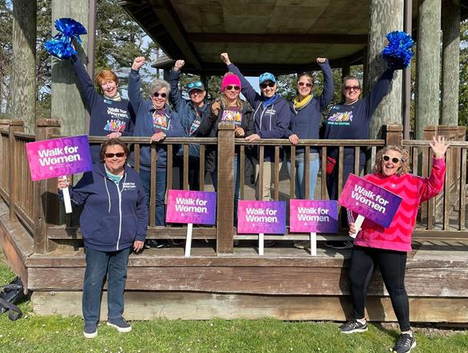
目標
SIAのリジョン全体に目を向け、様々なクラブの資金調達イベントとその成果について学びましょう。
クラブのファンドレイザーでさらに大きな成果を得る方法について理解を深めましょう。
資金調達イベントを通じて寄付者や地域社会とつながる方法を理解しましょう。
SIA | 2025年 | 意欲を高めるストーリー：ソロプチミスト資金調達イベントの事例
Notes:
本日は、SIAのリジョン全体に目を向け、様々なクラブの資金調達イベントとその成果についてご紹介していきます。クラブのファンドレイザーでさらに大きな成果を得る方法についての理解を深めます。最後に、資金調達イベントを通じて寄付者や地域社会とつながる方法も探ります。こうしたつながりを築くことが、当団体の使命をまっとうする上での鍵となります。
では早速見ていきましょう！

Slide 3
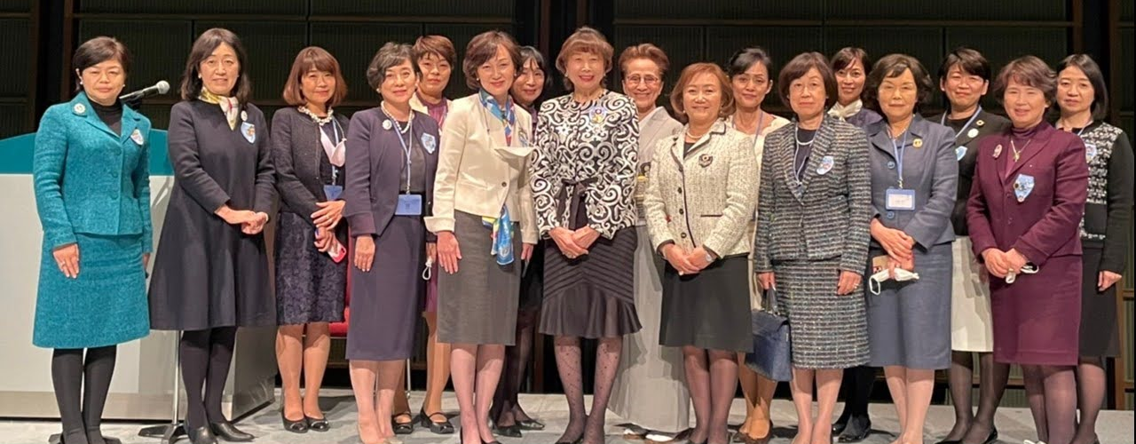
資金調達活動の事例（日本北リジョン）
寄席：落語、漫才、手品、音楽などを上演する観劇ホール。
SIA | 2025年 | 意欲を高めるストーリー：ソロプチミスト資金調達イベントの事例
Notes:
日本北リジョンでは、国際ソロプチミスト旭川の皆様が寄席のチャリティ公演を通じて地域社会に喜びと楽しい時間を届けました。同リジョンでは、落語、漫才、手品や音楽を楽しめる活気あふれる寄席イベントを長年にわたり開催しています。

Slide 4
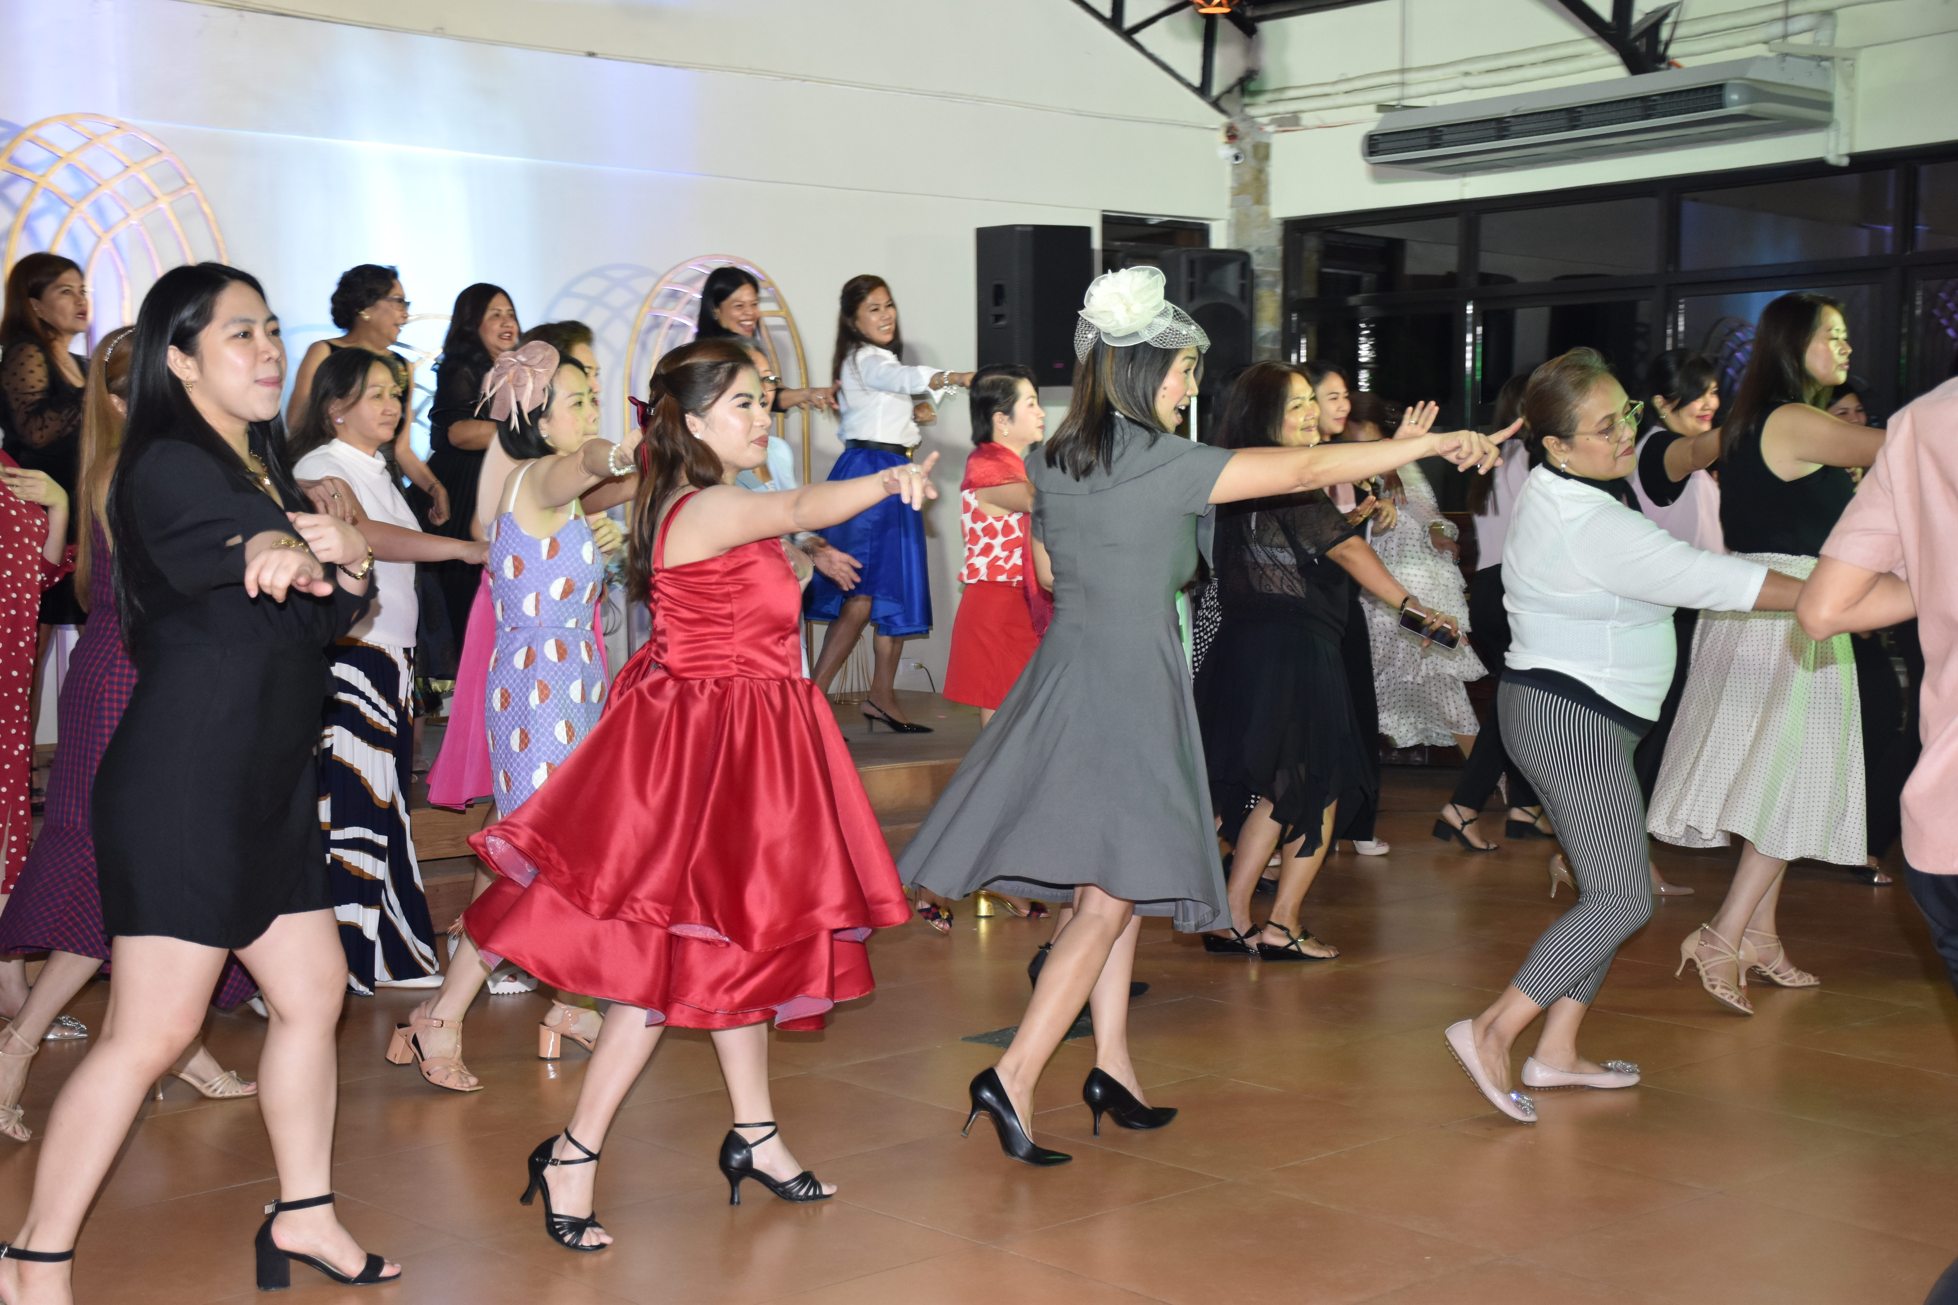
資金調達活動の事例（フィリピン・リジョン）
社交ダンス
抽選会
ガレージセール
Facebookライブ配信による販売
SIA | 2025年 | 意欲を高めるストーリー：ソロプチミスト資金調達イベントの事例
Notes:
一方、フィリピンでは、共同体の精神を真に反映した資金調達活動を複数のクラブが行っています。車の抽選会や社交ダンスなどのイベントでは、1,000から2,000ドルの資金調達に成功しており、これらの資金は当団体の使命を直接的に支えるものとなっています。
イベントへの参加を促し、成功を称えるために、これらのクラブでは「ガバナー年間クラブ賞（GACA）」を導入し、資金調達の優れた実績や高い出席率を達成したクラブを表彰しています。これにより支援の輪が広がり、さらに多くの会員やクラブが資金調達イベントに参加するようになりました。イベントにて寛大なご寄付に感謝の意を表すことにより、成功を祝すとともにパートナーとの関係強化につなげています。

Slide 5
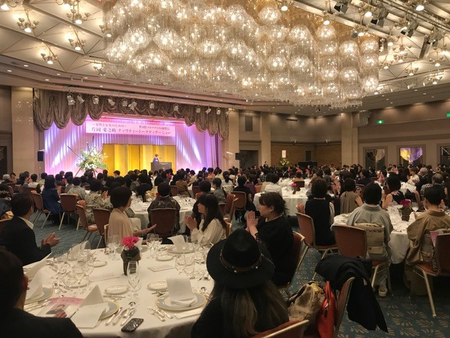
資金調達活動の事例（日本南リジョン）
ゴルフ・トーナメント – 1,025ドル (USD)
ディナー／ランチ・ショー – 3,850ドル
バザー／グッズ販売 – 105ドル
映画鑑賞イベント – 782ドル
コンサート – 361ドル
SIA | 2025年 | 意欲を高めるストーリー：ソロプチミスト資金調達イベントの事例
Notes:
日本南リジョンは多くのファンドレイザーを実施しており、協働体制の確立とクリエイティブなアプローチを強みとしています。地域社会とつながり、問題意識を高めて募金活動を行うことの大切さに着目し、各クラブではこれまでに、ゴルフ・トーナメントやディナーショーなど様々なイベントを企画してきました。日本南リジョンにおけるファンドレイザーの平均調達額は361～3,850米ドルとなっています。
会員数の減少や高齢化といった課題はあるものの、地域社会のパートナーや他のクラブとのパートナーシップや協働を促進することに尽力し、リソースの共有と影響力の拡大を図っています。
このスライドでは、同リジョンにおける資金調達活動の主な成果をご覧いただけます。協働体制やクリエイティブなアプローチが、いかに資金調達活動の結果につながるのかが、これらのイニシアチブを見るとわかります。

Slide 6
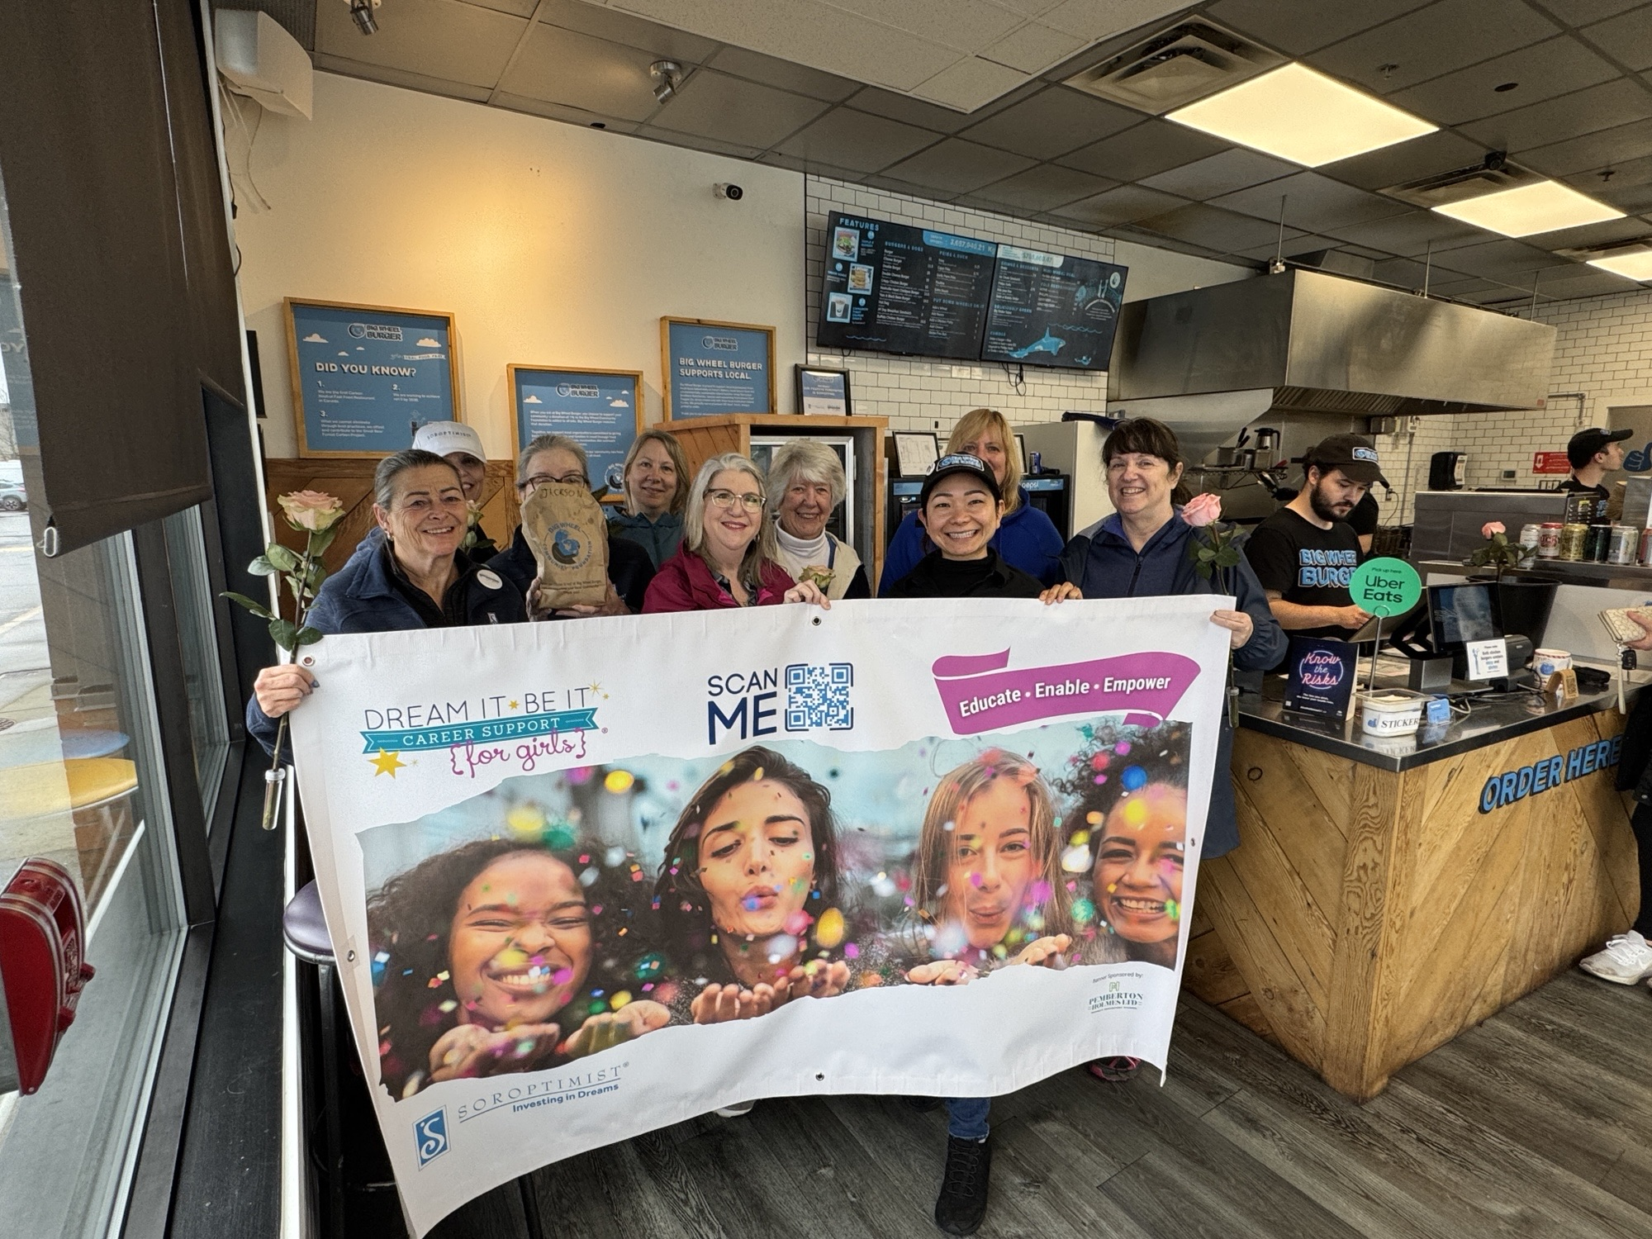
資金調達活動の事例（ウエスタン・カナダ・リジョン）
2025年度「ウォーク・フォー・ウイメン」：
理解促進のためのキャンペーン -
「私が歩く理由（Why I Walk）」というテーマの投稿をクラブがSNSでシェア
国際ソロプチミスト・ビクトリア・ウェストショア
はビッグ・ホイール・バーガー（Big Wheel Burger）と提携することで
資金調達活動を促進しました。
SIA | 2025年 | 意欲を高めるストーリー：ソロプチミスト資金調達イベントの事例
Notes:
ウエスタン・カナダ・リジョンでは、毎年3月にすべてのクラブが参加できる「Walk for Women（ウォーク・フォー・ウィメン）」のイベントを、理解促進と募金活動の両方を推進するイニシアチブとしました。各クラブが3月に集まり、ソロプチミスト本部から提供されたバナーなどの資材を持ってウォーキングを行いました。さらに「Why I Walk（私が歩く理由）」というテーマで個人的なストーリーをSNSで共有し、当団体の使命への理解促進にも取り組みました。
国際ソロプチミスト・ビクトリア・ウェストショアは、Big Wheel Burger（ビッグ・ホイール・バーガー）などの地元企業と協力し、2.5kmの短いウォーキングを実施しました。その結果、3月中に販売された特製バーガー1個ごとに2ドルの寄付を得ることができました。この取り組みは、ビジネスとのパートナーシップを通じて問題意識と高めると同時に資金調達の促進も実現できることを示す好例となりました。

Slide 7
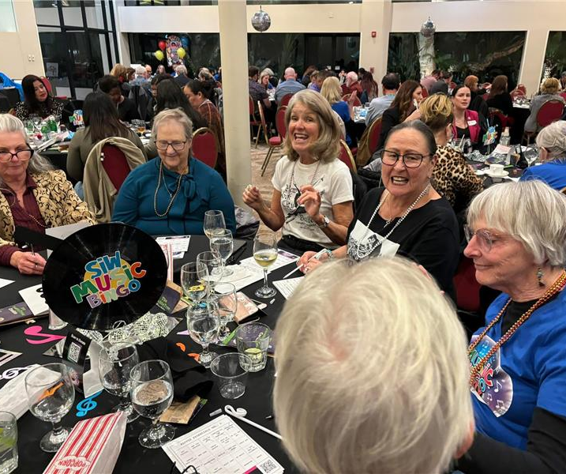
資金調達活動の事例（デザート・コースト・リジョン）
国際ソロプチミスト・ウィッティアでの音楽ビンゴパーティー
純利益：73,000ドル
参加者：164人
クラブのウェブサイト、ポスター、商工会議所のイベント、SNSを通じて告知・宣伝。
SIA | 2025年 | 意欲を高めるストーリー：ソロプチミスト資金調達イベントの事例
Notes:
最後に、デザート・コースト・リジョンの国際ソロプチミスト・ウィッティア（Whittier）が主催した音楽ビンゴパーティーの事例をご覧ください。
昨年開催され、73,000米ドルの純利益を生み出したこのイベントでは、164名の参加者が地域社会から集まり楽しい時間を過ごしました。
イベントの告知と宣伝には、クラブのウェブサイト、ポスター、商工会議所のイベントニュース、SNSなど、様々なチャネルが活用されました。この総合的なアプローチによって、参加する可能性のある方々に効果的に情報を広め、参加者数の増加につなげることができました。
なお、次の点が、このイベントを成功に導く鍵となりました。
- 必要な資金を確保するため、スポンサーシップのリクエストを早めに開始する。
- 招待状、スポンサーシップのレベル、組織の使命についての明確な情報を含む、包括的なスポンサーシップ・パッケージ（資料）を作成する。
- すべての会員がイベントに対して主体性と責任感を持てるよう、積極的な参加を促す。
- 新しいことに恐れずに挑戦する。革新的なアプローチがより大きな成功につながることもあります。
- 会員を人材として活用する。MCやオークション係、DJ を無償で引き受けるなど、多くの会員がそれぞれの持つ時間とスキルを惜しみなく提供してくださいました。

Slide 8

効果的な戦略
目を引くポスターやちらし
企業広告およびスポンサーシップ
他の組織とのパートナーシップ
ソーシャルメディア
表彰と祝賀
SIA | 2025年 | 意欲を高めるストーリー：ソロプチミスト資金調達イベントの事例
Notes:
資金調達活動を強化するための効果的な戦略について見ていきましょう。
まず、ファンドレイザーを促進するためのポスターやちらしを作成します。Facebookでイベントを投稿するのもよいでしょう。
次に、資金援助を拡大するため、企業スポンサーや宣伝の機会を積極的に推進することが大切です。
また、参加者数を増やし、理解促進やリソースの確保を促進するために、同様の組織や近隣のクラブと連携することも検討しましょう。
SNSを活用して、当団体のストーリーや使命に基づいた活動の様子を共有することで、イベントへの参加者を増やすことができます。こういった戦略により、資金調達を促進し、問題意識を高め、会員増強の機会を得ることができます。
さらに、イベント開催時に会員やスポンサーによる協力や寄付を表彰して称えることが、継続的な支援につながります。

Slide 9

効果的な戦略 - 寄付者の維持
今後の寄付の呼びかけ
定期的な贈与および誓約
ボランティア活動の機会に関する連絡
イベントへの招待（「夢を生きる賞」の祝賀会、
「夢を拓く」の説明会）
将来の資金調達の機会に向けた宣伝活動
SIA | 2025年 | 意欲を高めるストーリー：ソロプチミスト資金調達イベントの事例
Notes:
イベントへの参加と継続的な関与を促進するにあたっての重要な戦略の1つは、イベント参加に特化してセグメント化されたグループを編成することです。このような専用グループを編成することで、イベントに関心を持つ方々とより効果的につながることができます。
セグメント化されたグループのリストを活用し、対象者の興味・関心に合わせてパーソナライズされた形で情報を共有することができます。これには次のような情報が含まれます。
今後の寄付の呼びかけ
定期的な贈与および誓約の機会
ボランティア活動の機会に関する情報
「夢を生きる賞」の祝賀イベントや「夢を拓く」説明会などへの招待
今後の資金調達イニシアチブの宣伝
当団体の意義ある活動に支援者に継続的に関わってもらうことで、寄付者との関係が強化されるだけでなく、イベント参加者の維持率も向上します。このパーソナライズされたアプローチは、忠誠心と信頼関係を築くために非常に重要であり、最終的には当団体のイニシアチブに使われる基金の増強につながります。
こうした取り組みを通じて、当団体の使命を支える、より積極的かつ献身的なコミュニティを築いていくことができます。

Slide 10

イベント用ポスターの例
イベント詳細
オンライン情報およびチケット購入方法
SIAブランド化ガイドラインとの一貫性
認知度を高める
soropt.link/eventflyertemp
SIA | 2025年 | 意欲を高めるストーリー：ソロプチミスト資金調達イベントの事例
Notes:
すべてのマーケティング資料には、イベント名、日付、時間、場所などの主要なイベント詳細を目立つように記載することが大切です。これにより、参加を検討されている方々が必要な情報を一目で把握できます。
また、参加希望者がオンラインチケットの購入方法やイベントの詳細情報を得られるよう、イベントやクラブのウェブサイトに誘導する明確な行動喚起も組み込みましょう。そうすることで、参加希望者のクラブとの関わりを促進できます。
すべての販促資料は、SIAブランドと整合したものであることが重要です。ブランドの一貫性は、アイデンティティを強化するだけでなく、寄付者との信頼関係の構築にもつながります。SIA連盟事務局のマーケティングチームは、このような取り組みを円滑に進めるためのテンプレートやツールを用意しています。
これらのリソースは、プロフェッショナルで効果的な販促資料の作成に役立ちます。
様々なSNSのプラットフォームで注目を集め、交流を促進する魅力的なコンテンツを作成することにより、クラブの認知度をさらに高めることができます。このスライドでは、SIA連盟事務局のマーケティングチームにより作成されたちらしを一例としてご紹介します。以下のリンクから、今後のイベントのちらし作成に役立つテンプレートにアクセスできます。
これらの戦略を実践して効果的な販促資料を作成することで、より多くの人々に情報を届け、イベントの成功につなげることができます。

Slide 11

シェアしましょう！
意欲を高める各リジョンのストーリー
日本：魅力にあふれる公演
フィリピン：クリエイティブな資金調達活動の取り組み
カナダ：理解促進キャンペーンおよびパートナーシップ
デザート・コースト：地域社会参加型のイニシアチブ
シェアしましょう！
それぞれのクラブで成果を上げたファンドレイザーの事例とは？
SIA | 2025年 | 意欲を高めるストーリー：ソロプチミスト資金調達イベントの事例
Notes:
日本北、日本南、フィリピン、ウエスタン・カナダ、デザート・コーストの各リジョンから寄せられたこれらのストーリーは、ソロプチミスト・クラブが地域社会と関わり、当団体の使命に即した資金調達活動を行うための様々な方法のほんの一例です。楽しい公演、革新的な資金調達戦略、地域社会を巻き込む活動、理解促進キャンペーンなどを通じて、各リジョンは女性と女児のエンパワーメントという当団体の使命に、それぞれ独自の形で貢献しています。
これらの経験をお互いに共有し、各地域における資金調達活動をさらに強化するためのインスピレーションやアイデアを見つけていきましょう。
では、ぜひ皆さんのご意見をお聞かせください。クラブでうまくいった資金調達活動のイニシアチブについて共有したい方はいらっしゃいますか？

Slide 12

お問い合わせください
お問い合わせ
<リジョンを記入>リジョン資金調達委員長<氏名・メールアドレスを記入>
または
development@soroptimist.org
Notes:
ご質問がある場合は、リジョン資金調達委員長、またはSIAの資金開発部門スタッフまでお問い合わせください。スタッフがお手伝いいたします。
どうぞよろしくお願いいたします。

